Slide 1

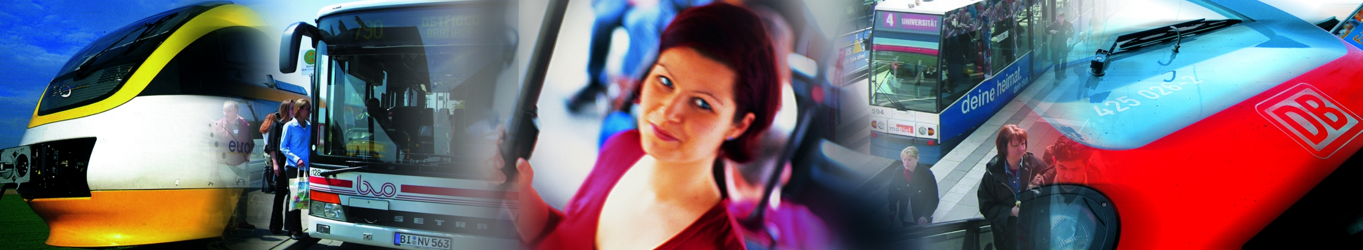
KDV-easyTicket
KDV Schülererfassung für Schulen/Schulträger
Herzlich willkommen zur Vorführung von KDV-easyTicket

Slide 2




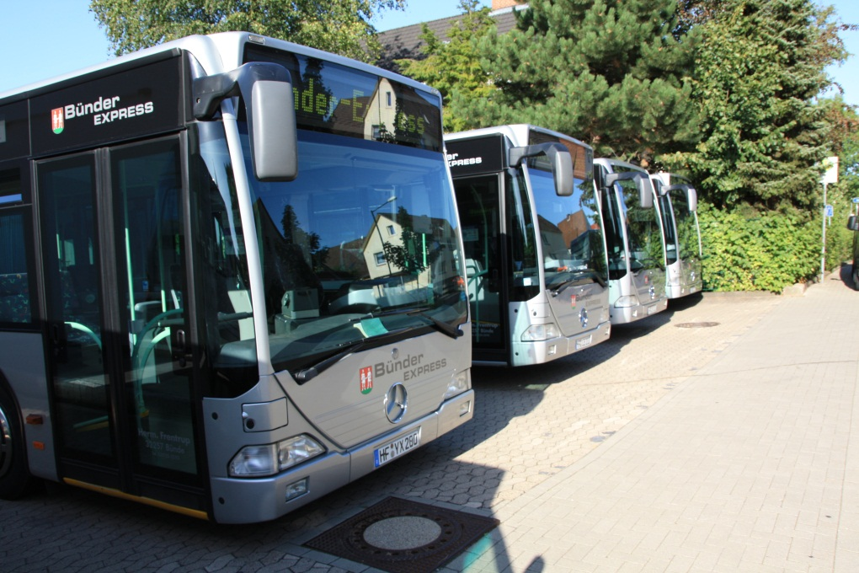
KDV Schulträgererfassungsprogramm
Möglichkeiten der Datenübertragung:
Schulträger
HTTP/FTP-Server
Schule(n)
HTTP/FTP-Server
Kontrolle!
Schule(n)

Slide 3
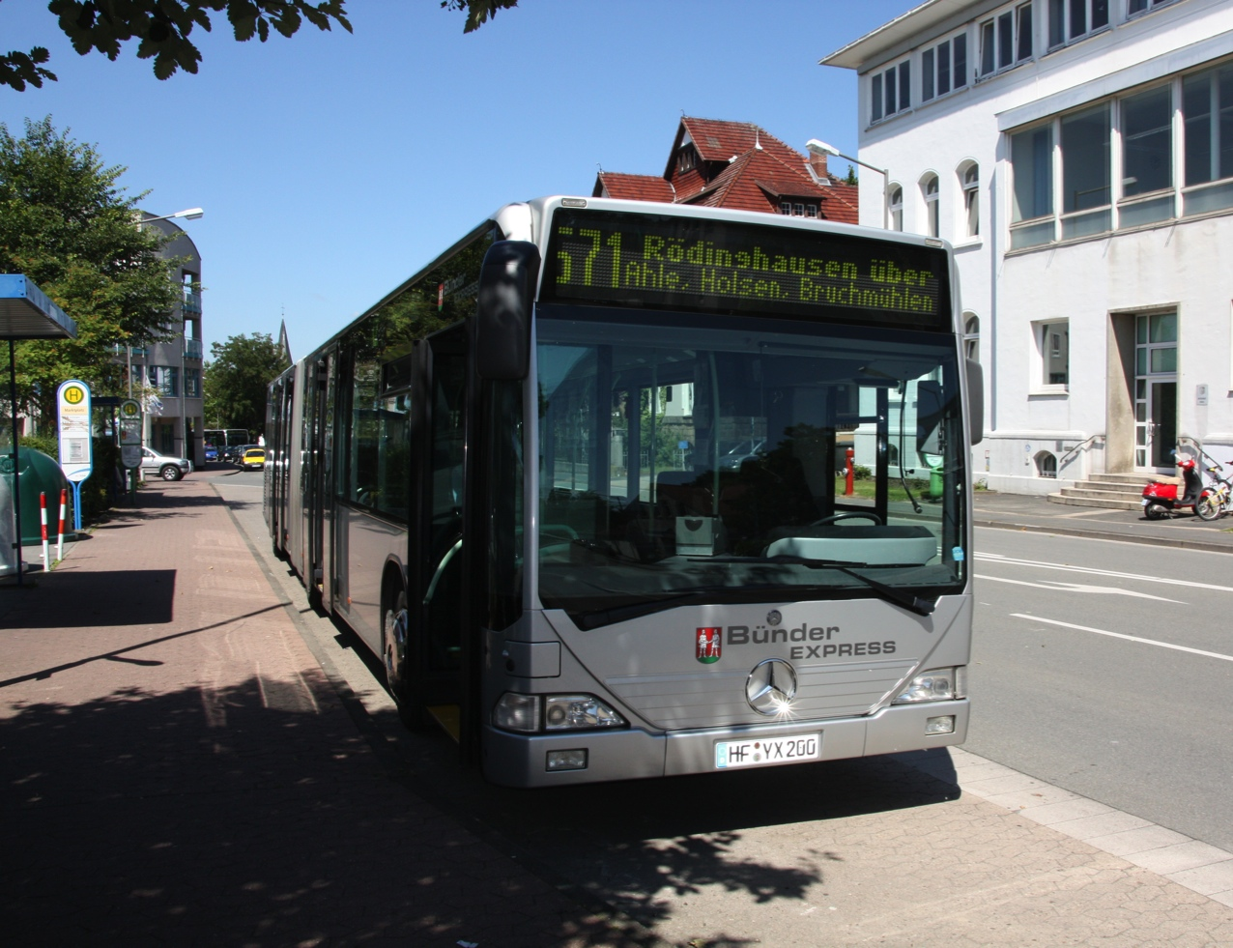
KDV-easyTicket
Vorteile des neuen Systems (1)
Zeitersparnis
  Durch schnelle elektronische Datenübertragung zum Verkehrsserviceunternehmen
  Programm unterstützt Anwender bei der Eingabe
      Straßen- und Haltestellenverzeichnis
      elektronisches An- und Abmelden der Schüler
Datenimport aus Fremdsystemen über eine Schnittstelle (z.B. Schild, Ibis, SDV, Excel usw.)
Standardisierte Abläufe
  Vereinheitlichung der Daten (Ausschluss von Interpretationsirrtümern)
  einheitliches Erfassungssystem (Statt Handzetteln, E-Mailbestellungen usw.)
  Automatischer Datentransfer nach Installation

Slide 4
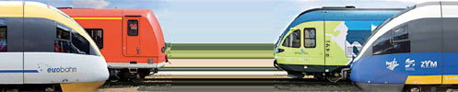
KDV-easyTicket
Vorteile des neuen Systems (2)
Kostenersparnis
  Arbeitszeit, Papier- und Portokosten werden reduziert
  Minimierung von Fehlerquellen und Prüfaufwand
Datenreinheit
  Ausschluss von Doppelerfassungen
  Direkte Datenerfassung ohne Zwischenmedien = Höhere Datenqualität
  Kontrolle des eigenen Datenbestands
  Vereinfachte Korrektur der Schülerdaten
  Gleiche Schülernummern wie die Ihres Verkehrsserviceunternehmes zur Identifikation
  Einheitlicher Datenbestand mit dem Ihres Verkehrsserviceunternehmes

Slide 5

KDV-easyTicket
Vorteile des neuen Systems (3)
Sicherheit durch Vorabprüfungen bei der Erfassung
Sicherheit durch Prüfläufe beim Datenimport seitens des Serviceunternehmens
Datensicherheit durch Verschlüsselung der Daten von der Anwendung bis zur Ankunft bei Ihrem Verkehrsserviceunternehmen
  Anwendungsdaten sind verschlüsselt
  Exportdaten sind verschlüsselt
  FTP-Zugang ist passwortgeschützt
  Entschlüsselung erst beim Import der Daten in das System Ihres Verkehrsserviceunternehmens
Unterstützung durch integriertes KDV Wiki-Hilfesystem
  Drücken Sie F1 in jedem gerade offenen Programmteil
  Ständige Aktualisierungen der Online-Hilfe durch KDV

Slide 6

KDV-easyTicket
Was bekommen Sie?
Ein Setup-Paket bestehend aus
  Access-Runtime 2016 (32 oder 64 Bit)
  der Anwendung
  KDV-Fernwartungstool
Übernahme des aktuellen Schülerbestandes in das Programm
Automatische Updates
Zugangsdaten zu unserem Wiki-Hilfesystem

Slide 7
KDV-easyTicket
Was muss vorhanden sein?
PC-System mit allen Updates, einschließlich Office Updates
Mindestens Windows 7
Mindestens 4 GB RAM
400 MB freien Speicherplatz auf der Festplatte
Internetzugang
Möglichkeit Daten per FTP zu versenden (Fragen Sie dazu bitte Ihre Systemadministration)
Möglichkeit Updates ausführen zu dürfen

Slide 8
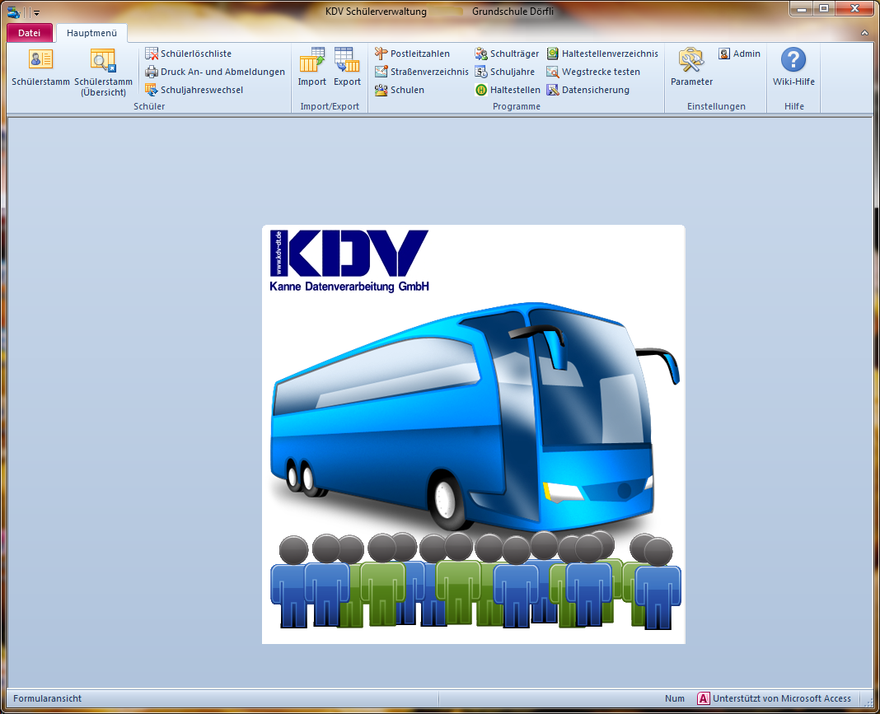
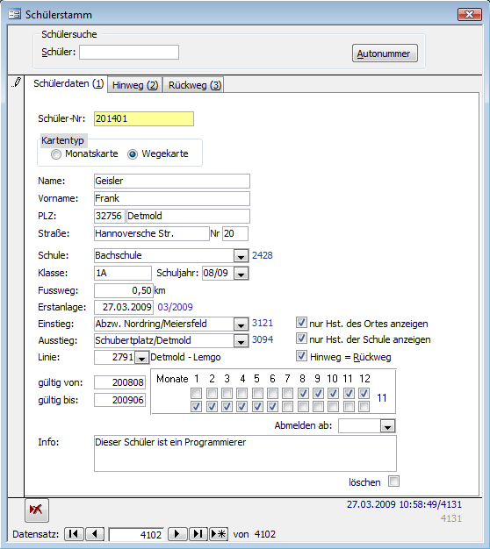
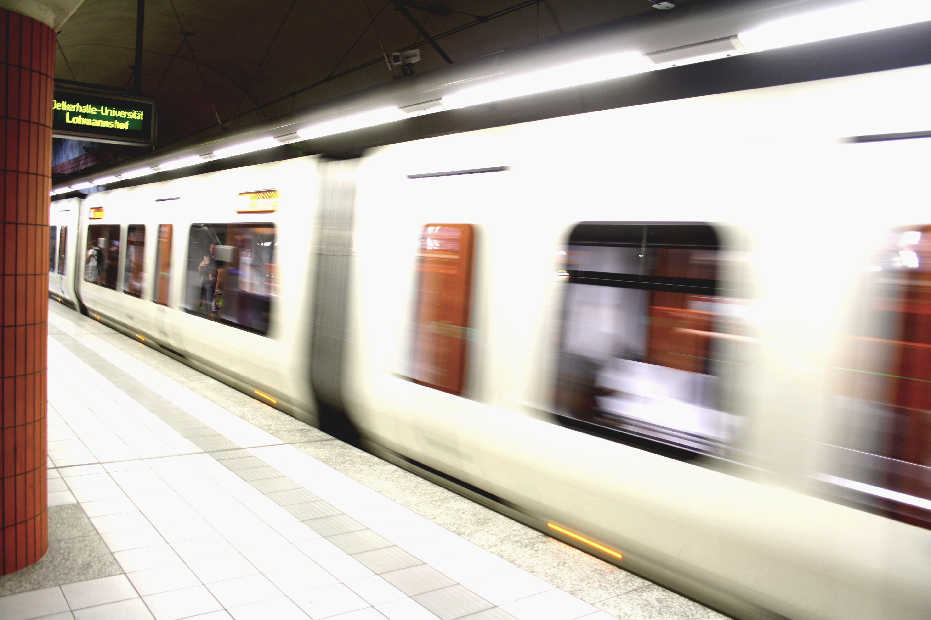
KDV-easyTicket
Und nun zur Vorführung von KDV-easyTicket!
Beispiel der Erfassungsmaske in KDV-easyTicket

Slide 9
KDV-easyTicket
Vielen Dank für Ihre Aufmerksamkeit!

